Slide 1

MOTIVOVÁNÍ PRACOVNÍKŮ A DOBROVOLNÍKŮ.
TÝMOVÁ SPOLUPRÁCE.

Slide 2
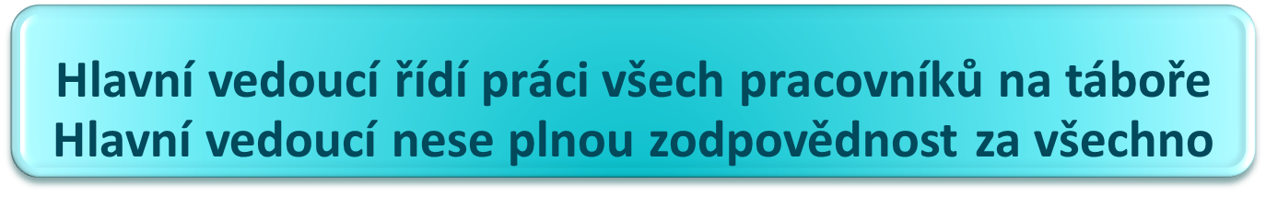
Práva hlavního vedoucího tábora
Povinnosti hlavního vedoucího tábora
podílet se na výběru vedoucích a pracovníků tábora,
odmítnout osobu, která není podle jeho názoru způsobilá po zdravotní, psychické nebo morální stránce svěřenou práci konat
organizovat chod tábora, řídit všechny vedoucí a pracovníky v táboře, včetně přidělení mimořádných úkolů, vyplývajících z naléhavé potřeby tábora,
podílet se na programu tábora,
spolu s hospodářem disponovat svěřenými finančními prostředky,
vyloučit z tábora osoby (účastníky i pracovníky), které narušují táborový řád nebo neplní své povinnosti.
vést tým pracovníků tábora, stanovit kompetence a odpovědnosti, hodnotit jejich práci
znát všechny právní a jiné předpisy pro výkon své funkce na táboře
dodržovat právní předpisy a kontrolovat v tomto směru všechny vedoucí a pracovníky tábora,
seznámit se včas s místem a vybavením tábora,
kontrolovat celkové zajištění zdravotnické péče,
kontrolovat hospodaření tábora
dohlížet na chod programu a výchovné práce, činnost vedoucích dětí a dodržování pořádku a kázně
pečovat o zajištění bezpečnosti a zdraví všech účastníků tábora
zabezpečit řádné vedení potřebné dokumentace,
ohlásit pořadateli tábora závažné události, úrazy a onemocnění.

Slide 3

Zástupce hlavního vedoucího
Hospodář tábora
Zdravotník tábora
Vedoucí kuchyně
Oddílový vedoucí
Praktikant
Na táborech nemusejí být obsazeny všechny funkce (zástupce hl. vedoucího, vedoucí kuchyně, praktikant). Záleží na charakteru tábora, velikosti, způsobu ubytování apod.
Některé funkce lze slučovat v případě, že to forma a velikost akce umožňují (hlavní ved. + hospodář, hlavní ved. + zdravotník).

Slide 4

„Umění vést spočívá v tom, že dokážeme přimět lidi, aby nás následovali, i když to není jejich povinnost.“
„Šéf své podřízené řídí, vůdce je vede. Šéf je závislý na autoritě, vůdce na dobré vůli. Šéf vzbuzuje strach, vůdce nadšení. Šéf říká "já", vůdce říká "my". Šéf se soustřeďuje na viníka při selhání, vůdce na samotné selhání. Šéf ví, jak se má co udělat, vůdce ukazuje, jak to má být. Šéf říká "Jděte!", vůdce říká "Pojďme!"“
John C. Maxwell: „21 nevyvratitelných zákonů leadershipu“
Leader - vede | Manažer - řídí
Dělá správné věci | Dělá věci správně
Je srdcem organizace | Je mozkem organizace

Slide 5



AUTORITATIVNÍ STYL VEDENÍ
STYL VOLNÁ UZDA (liberální)
DEMOKRATICKÝ STYL
MANAŽERSKÁ MŘÍŽKA:
podle zaměřenosti práce vedoucího pracovníka
a) zaměřenost na lidi
b) zaměřenost na úkoly
1. Volný průběh
2. Vedoucí spolku zahrádkářů
3. Autorita
4. Týmový vedoucí
5. Organizační člověk (kompromisník)
6. Paternalista

Slide 6

MOTIV= dlouhodobá vnitřní pohnutka, která uspokojuje zájmy motivovaného.
Motivace = souhrn činitelů, který jedince PODNĚCUJE, PODRORUJE, AKTIVIZUJE k činnosti
(x stimulace = vnější podnět, působí krátkodobě)
Jak jsou motivováni vedoucí dětských táborů a akcí?

Slide 7
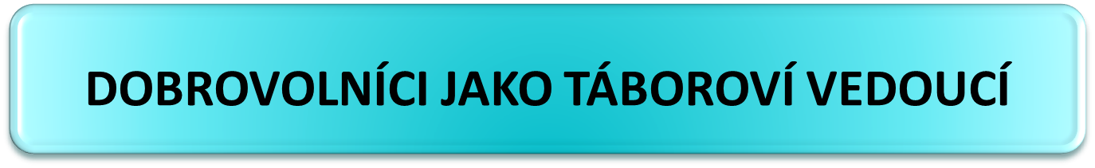
Právní postavení:
Dobrovolnictví se tradičně odehrává na bázi občanského zákoníku. Ten vymezuje práva a povinnosti smluvních stran, otázky platnosti právních úkonů, otázky odpovědnosti za porušení povinností, možnosti smluvních sankcí apod.
Znaky dobrovolnictví:
vykonávání činnosti nezištně, tj. bez nároku na odměnu (pozn. jiné motivační prvky převažují)
činnost na základě svobodného rozhodnutí
činnost je ku prospěchu třetí osoby, respektive osob
naplňuje potřebu být užitečným
činnost je vykonávána vedle jiné činnosti (zaměstnání, jiná výdělečná činnost, studium atd.)

Slide 8

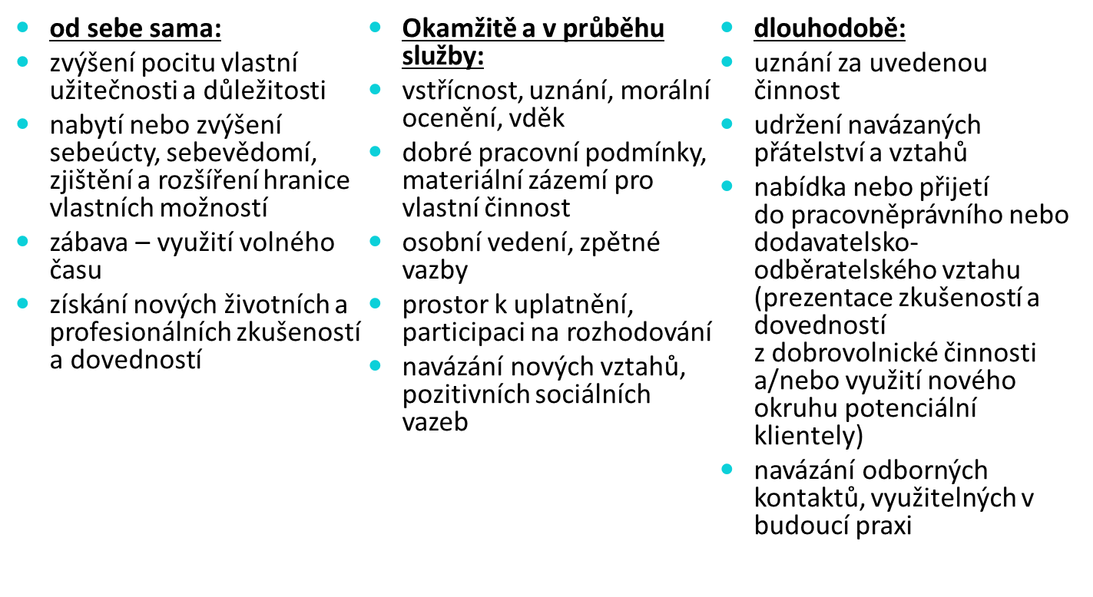

Slide 9
